Slide 1
第三章 习题课
主要内容
二. 典型例题
三. 测验题

Slide 2

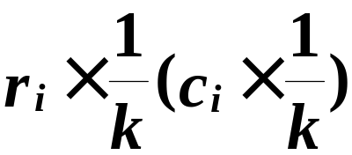



1. 初等变换
对换变换、倍乘变换、倍加变换
三种初等变换都是可逆的，且其逆变换是同一类型的
初等变换．
初等变换 | 逆变换

Slide 3

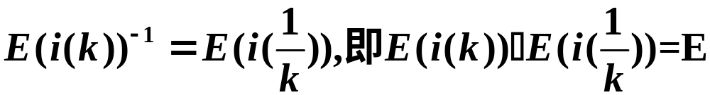
矩阵的等价：
如果矩阵A经过有限次初等变换变成矩阵B,
就称矩阵A与矩阵B等价。记作
2. 初等矩阵
初等矩阵： 由单位矩阵E经过一次初等变换得到的方阵
称为初等矩阵.
三种初等变换对应着三种初等方阵：
初等对换矩阵、初等倍乘矩阵、初等倍加矩阵
初等矩阵是可逆的，逆矩阵仍为初等矩阵。

Slide 4
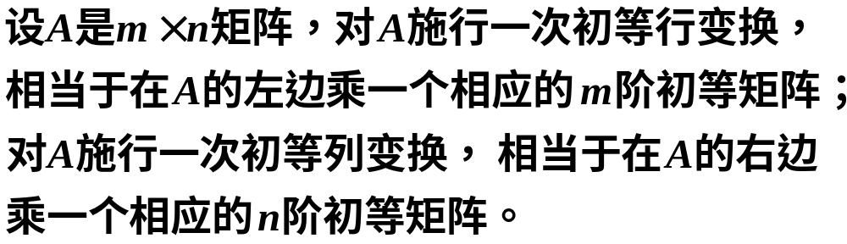
3. 初等矩阵与初等变换的关系：
初等变换
初等矩阵
初等逆变换
初等逆矩阵
定理：

Slide 5



4 用初等变换法求矩阵的逆矩阵
定理：
可逆矩阵可以经过若干次初等行变换化为单位矩阵.
推论1：
可逆矩阵可以表示为若干个初等矩阵的乘积
推论2：
如果对可逆矩阵 和同阶单位矩阵 作同样的初等
行变换，那么当 变成单位矩阵 时， 就变成 。

Slide 6
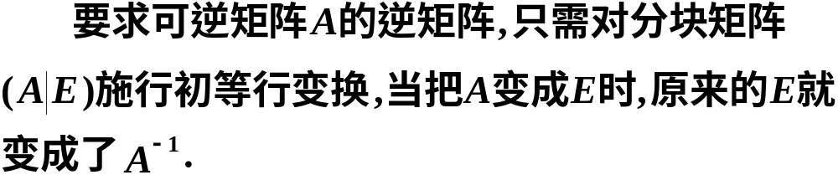
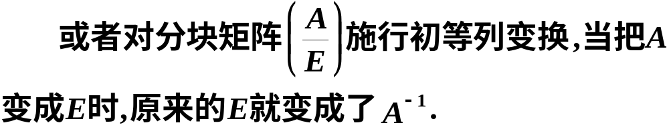
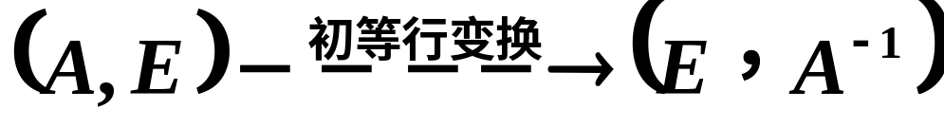
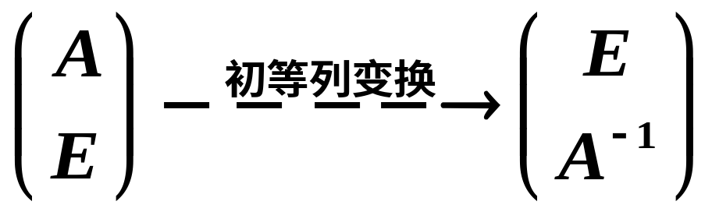
即，

Slide 7

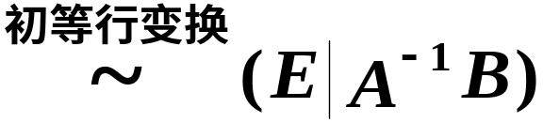



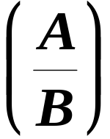
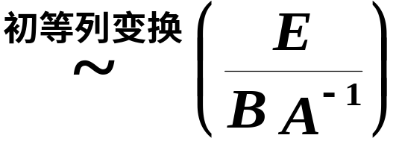

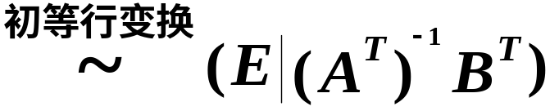
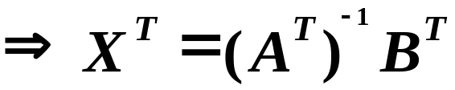
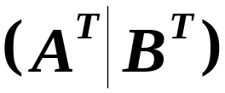

5. 解矩阵方程的初等变换法
或者

Slide 8
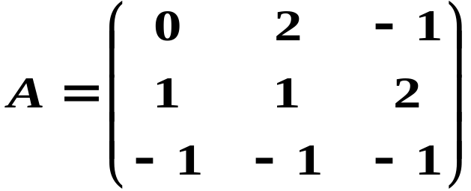
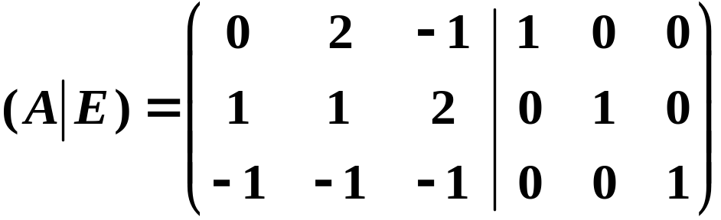
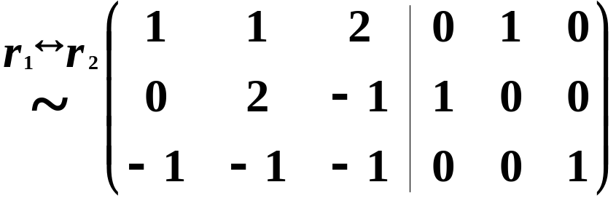
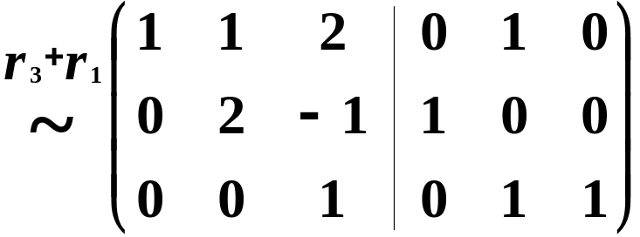
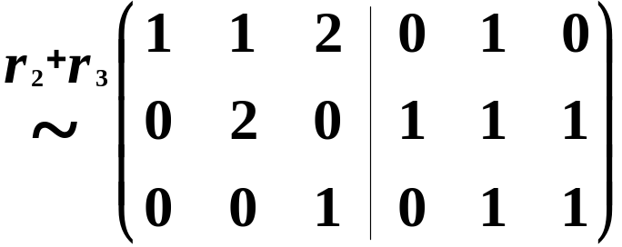
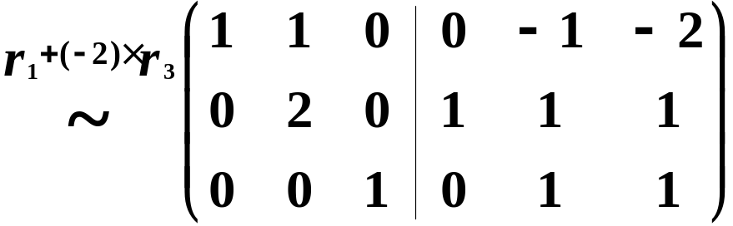
1. 逆矩阵的求解、证明
例6: 求A的逆矩阵．
解：

Slide 9
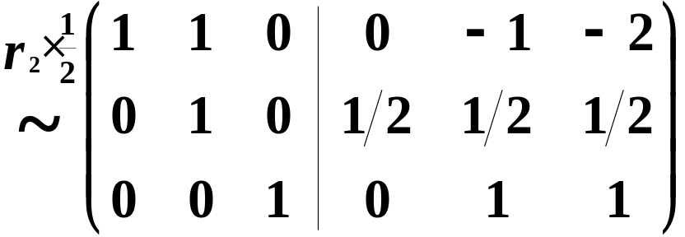
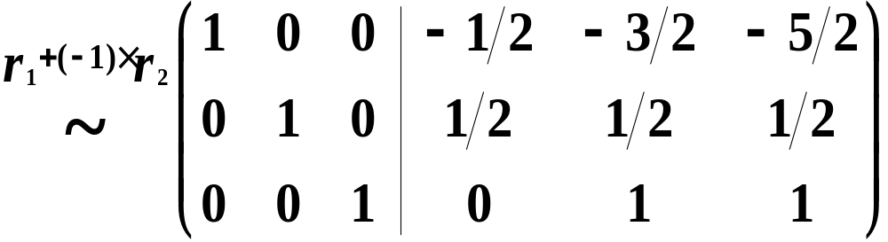
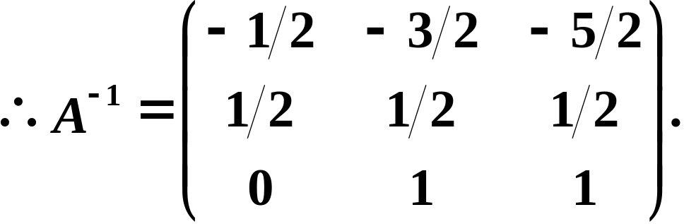
注意: 用初等行变换求逆矩阵时，必须始终用行变换，其间不能作任何列变换．同样地，用初等列变换求逆矩阵时，必须始终用列变换，其间不能作任何行变换．

Slide 10







4. 矩阵方程
例7: 解矩阵方程
其中 均为可逆矩阵。
注意：解矩阵方程时，要注意已知矩阵与X的位置关系，
例如解AX=B,需先考察A是否可逆，只有A可逆才可以解
此矩阵方程，在方程两边同时左乘A的逆，而不能右乘，
因为矩阵乘法不满足交换律。
矩阵方程
解

Slide 11
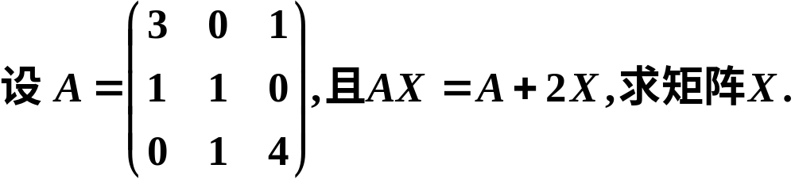


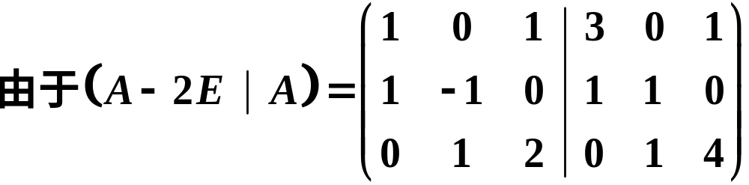
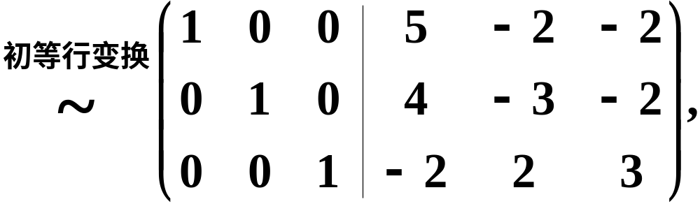
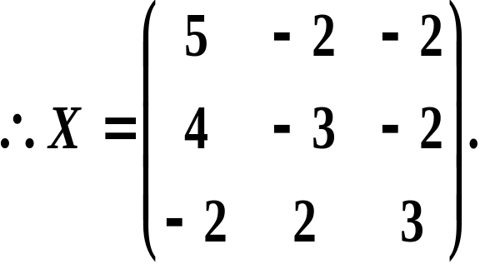
例8:
（用初等变换法）
解：
（注意2E）

Slide 12
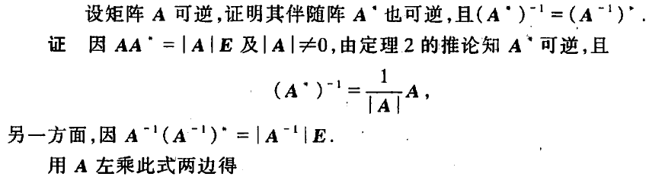
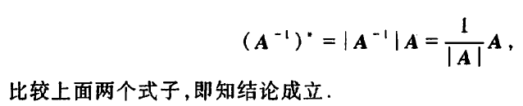
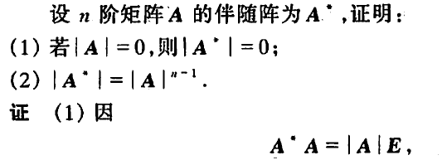
例
例

Slide 13
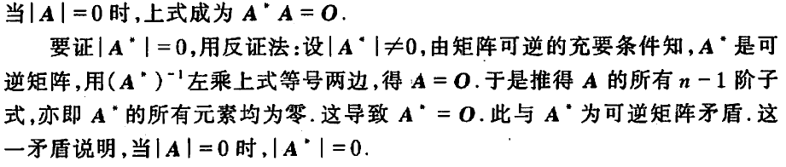
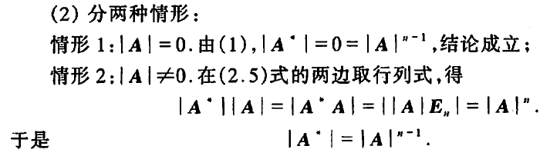
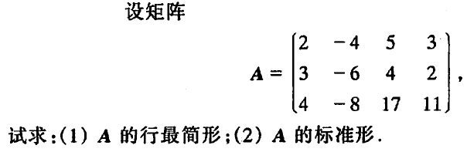
例
例

Slide 14
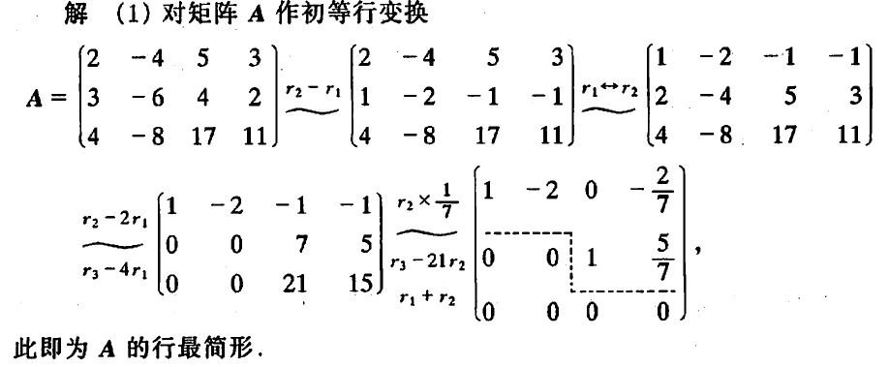
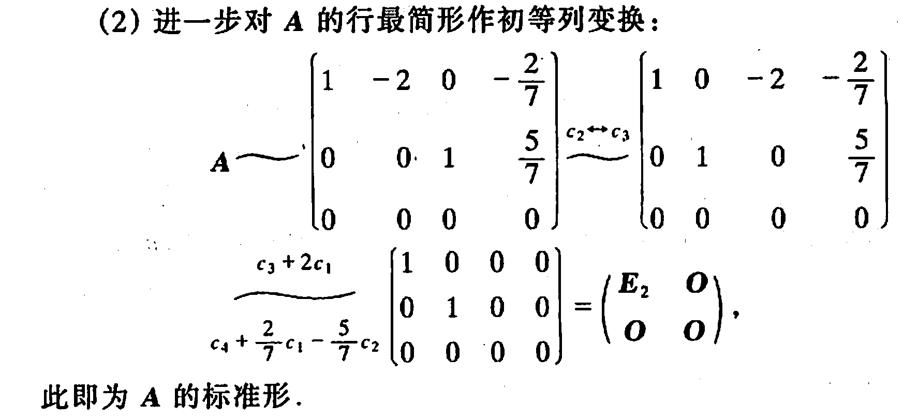

Slide 15
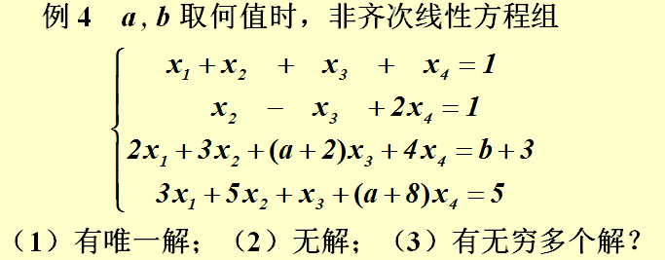
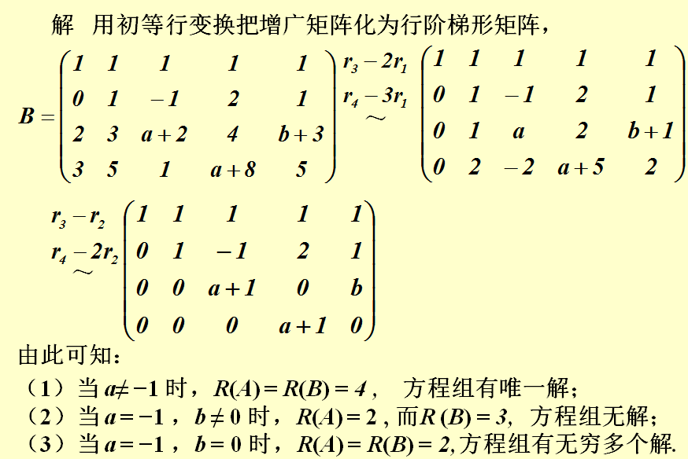

Slide 16
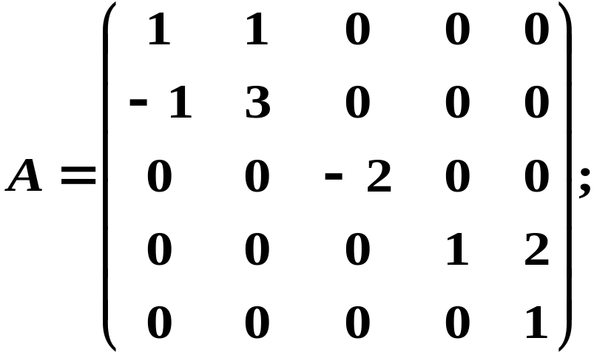
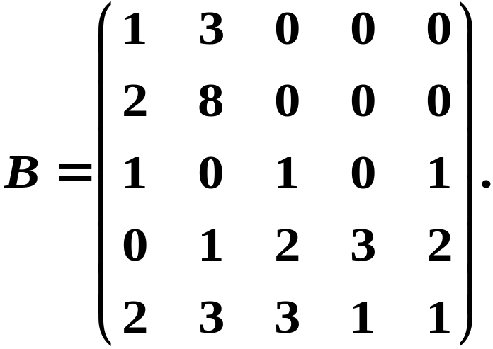

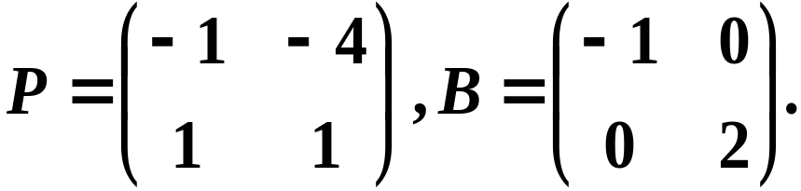
练习：
1、(每小题5分，共10分)求下列矩阵的逆矩阵．
2、(6分)

Slide 17
